Slide 1
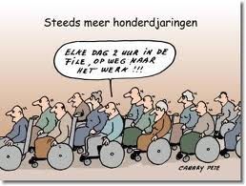
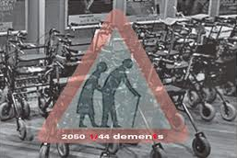
Introductie
Waar gaat dit over ????

Slide 2
Mindmapping
Stap 1 schrijf 10 – 15 woorden op een post-it waar jij aan denkt bij vergrijzing (per post-it één woord)
Stap 2 groepeer de woorden
Stap 3 plak de woorden om het begrip vergrijzing en geef met pijlen / lijnen verbanden aan en benoem die verbanden (laat een stuk rechts open voor de beoordeling)
woord
Beoordeling
Zorgt voor
vergrijzing
stijgt als

Slide 3
Bespreking resultaat
Twee groepen ruilen elkaars mindmap
Andere groep ‘beoordeelt’ de mindmap:
Schrijf op wat je goed vindt aan deze mindmap
Formuleer vragen over onduidelijkheden
Schrijf op wat je mist in het schema
Schrijf op als er in jouw ogen iets fout is (mét motivering)
Twee groepen bespreken om beurten met elkaar de beide mindmaps

Slide 4
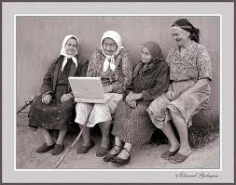
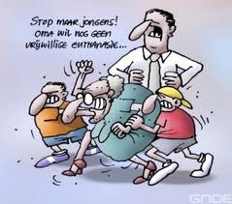
Klassikale nabespreking

Slide 5
Duur? - de oplossing is simpel !

Slide 6
Lagerhuis-discussie
5 minuten samen argumenten verzinnen (jury: beoordelingscriteria)
3 minuten per zijde pleidooi
daarna discussie: slechts 1 persoon aan het woord
Jury wijst winnaar aan (én individuele prijs voor beste debater)
Voorzitter
Voorstanders
Tegenstanders
Jury

Slide 7
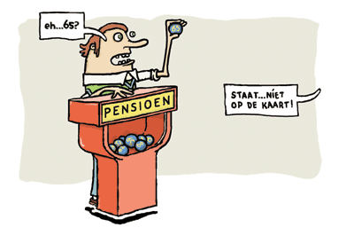
Afsluiting
Welke groep argumenteerde het beste?
Wie was de beste debater?
Was dit echt?

